Slide 1
A massive analysis of Italian open data quality
KRISTI GJERKO PROGRESS REPORT

Slide 2
ARCHITETTURA
dati.gov.it API
scraping
normalizer
quality
database
backend
frontend

Slide 3
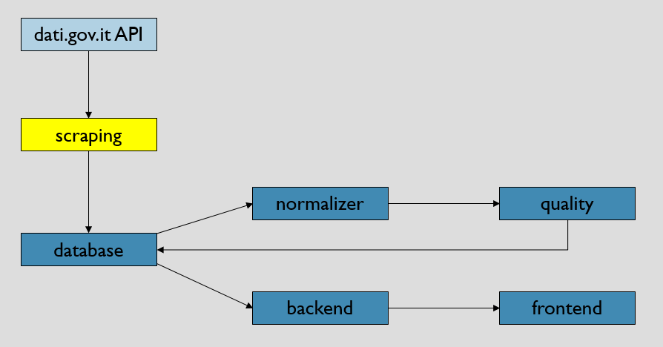
scraping
componente in Python che chiama l’API del data.gov.it per aggiornare il catalogo dei metadati nel database locale
salva nel database i metadati dei dataset e delle resource
le resource (i file) non vengono mai salvate ma richiamate tramite l’url quando necessario
dopo una inizializzazione massiva, lavora solo sui dataset nuovi o modificati a partire dall’ultima volta che ha girato
FATTO: componente completato e testato
DA FARE: farlo girare sull’intero catalogo

Slide 4
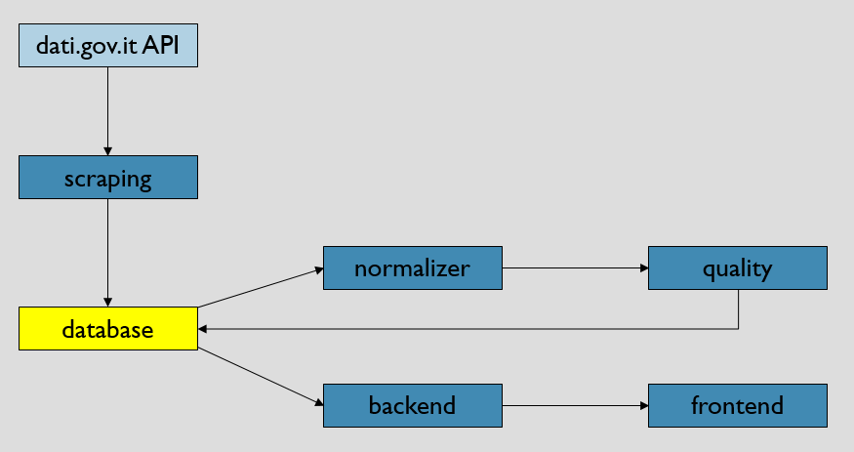
DATABASE
database Postgres per salvare i dati e i metadati
creato il modello dati:
datasets(id, name, description, organization, frequency, metadata_created, metadata_modified, dataset_modified, row_registered, row_modified)
dataset_groups(dataset, grp)
dataset_tags(dataset, tag)
resources(id, name, description, format, dataset, url, metadata_modified, resource_created, resource_modified, num_available, num_accesses, row_registered, row_modified, row_processed)
quality(id, acci3, acci4, comi1, comi5, coni2, coni3, avad1, tscreation, execid)
log_csv(id, msg, encoding, delimiter, nr, nc, tscreation, execid)
...
FATTO: componente completato
DA FARE: eventuali nuove tabelle o modifiche in base all’evoluzione del resto

Slide 5
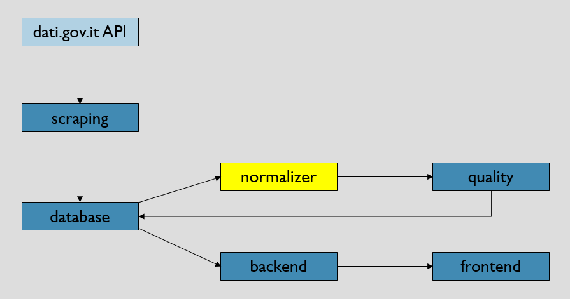
normalizer
componente in Python che normalizza le resource e le trasforma in dataframe
uno per ogni tipo di resource
i tipi possibili e le corrispondenti numeriche sono:
CSV = 56k
JSON = 29k
XML = 10k
EXCEL = 7k
FATTO: componente per CSV completato
DA FARE:
testare massivamente su tutte le resource CSV disponibili
analisi di fattibilità per gli altri tipi

Slide 6
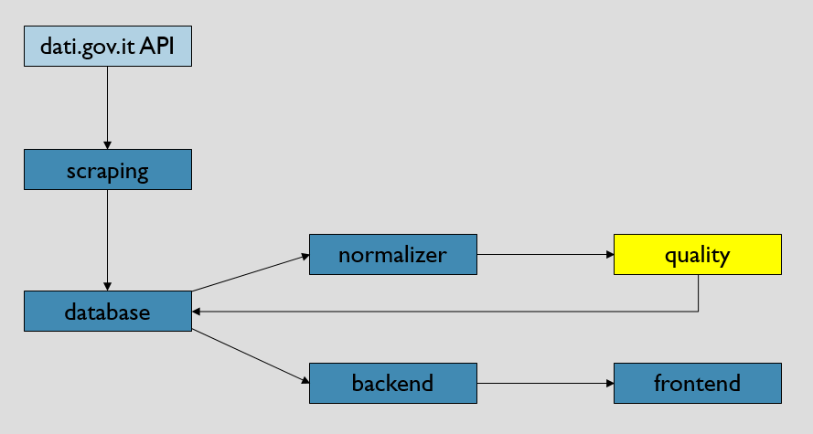
QUALITY
componente in Python che applica le metriche di data quality sui dataframe
gli esiti per ogni resource vengono salvati nel database cosi sono pronti per essere consultati o elaborati ulteriormente
ad ogni giro elabora le resource che hanno subito variazioni a livello di dati o metadati a partire dall’ultimo giro
FATTO: rivisto la logica e l’implementazione di alcune metriche e aggiunte delle nuove
DA FARE:
chiarire alcuni dubbi sulla nomenclatura e sull'interpretazione di alcune metriche
concludere lo sviluppo e testare massivamente su tutte le resource disponibili

Slide 7
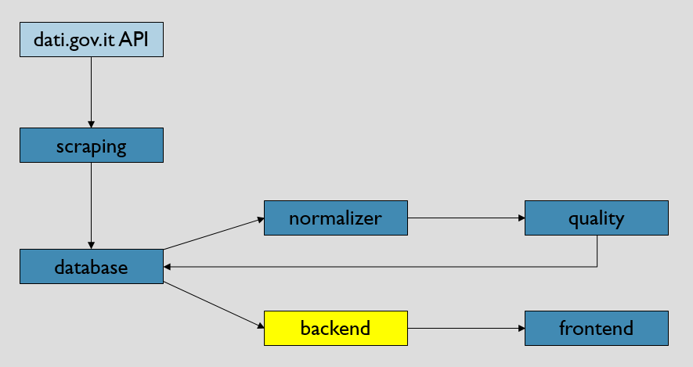
BACKEND
componente in Node che fa da server
espone delle API per interrogare i dati e i metadati salvati nel database
FATTO: componente completato e testato
DA FARE: eventuali modifiche o aggiunte alle API

Slide 8
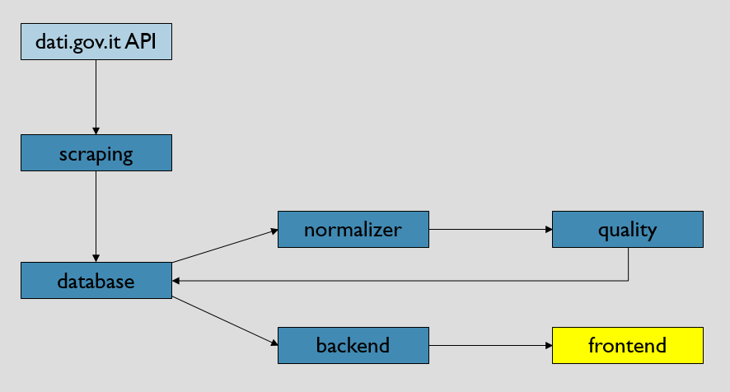
FRONTEND
componente in React che fa da client
visualizza i dati, i metadati, e gli esiti di data quality in formato tabellare e grafico
FATTO: analisi e primo mockup
DA FARE: completare lo sviluppo

